Slide 1
우리 대학교 프로젝트
데이터 모델
IT-AN
시스템명: | XX시스템
버전: | Ver.1.0

Slide 2
개 정 이 력
No | 버전 | 변경일 | 변경사유 | 변경내용 | 작성자 | 승인자
변경사유 : 변경 내용이 이전 문서에 대해 신규작성/추가/수정/삭제/검토/승인 인지 선택 기입
변경내용 : 변경이 발생되는 위치와 변경 내용을 자세히 기록(장.절과 변경 내용을 기술한다.)

Slide 3
목 차
1. ------------------------------------------------------------------------------------------------------------------ 3
2.
  2.1 --------------------------------------------------------------------------------------------- 4
  2.2 --------------------------------------------------------------------------------------------- 5

Slide 4
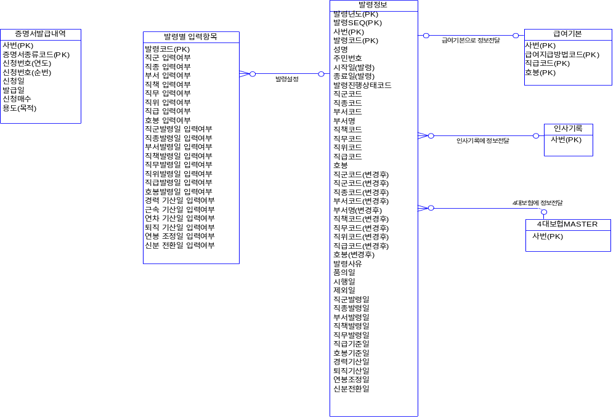
1. 인사 시스템 데이터 모델
1. 발령정보 (SAMPLE)

Slide 5
1.2 Entity 설명
구분 | Entity 명 | 설명
 | 기초코드 | 프로그램에서 사용되는 모든 코드를 관리한다.
 | 연차보상기준 | 근속년수별 연차보상기준을 관리한다.
 | 부서정보 | 부서정보를 관리한다.
 | 발령정보 | 발령정보를 관리한다.
 | 발령별입력항목 | 발령종류별 항목 입력여부를 관리한다.
 | 부서이동 | 부서이동정보를 관리한다.
 | 인사기록 | 사원별 인사기록사항에 대하여 관리한다.
 | 채용사항 | 사원별 채용사항에 대하여 관리한다.
 | 주소사항 | 사원별 주소사항에 대하여 관리한다.
 | 병역사항 | 사원별 병역사항에 대하여 관리한다.
 | 보훈사항 | 사원별 보훈사항에 대하여 관리한다.
 | 장애사항 | 사원별 장애사항에 대하여 관리한다.
 | 참고사항 | 사원별 인사기록 .참고사항에 대하여 관리한다.
 | 가족사항 | 사원별 가족사항에 대하여 관리한다.
 | 자격/면허사항 | 사원별 자격/면허사항에 대하여 관리한다.
 | 보증보험MASTER | 사원별 보증보험사항에 대하여 관리한다.
 | 종교 | 사원별 종교사항에 대하여 관리한다.
 | 인보증 | 사원별 인보증사항에 대하여 관리한다.
 | 경력사항 | 사원별 국내경력(사내경력) 및 해외경력 사항에 대하여 관리한다.
 | 교육훈련 | 사원별 교육/훈련사항에 대하여 관리한다.

Slide 6
1.3 Entity 속성 설명
1.3 발령정보
속성 | 설명 | Key 구분 | NOT NULL
발령년도 |  | PK | Y
발령SEQ |  | PK | Y
사번 |  | PK | Y
발령코드 | 휴직,복직,직위해제 등 | PK | Y
성명
주민번호
시작일(발령)
종료일(발령) | 9999-12-31는 발령기간 없음을 의미한다.
발령진행상태코드 | 품의,시행
직군코드
직종코드
부서코드
부서명
직책코드
직무코드
직위코드
직급코드
호봉
직군코드(변경후)

